Slide 1


Slide 2
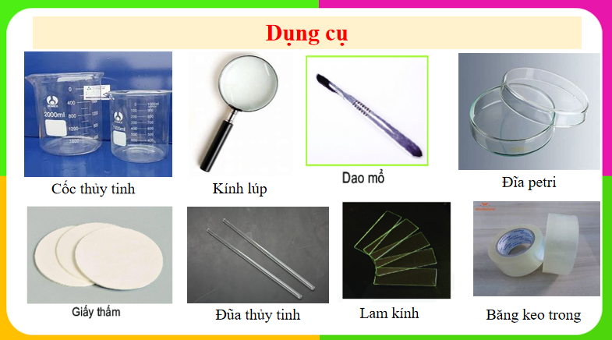

Slide 3


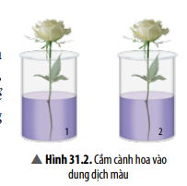
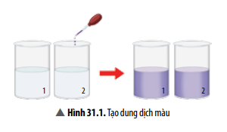
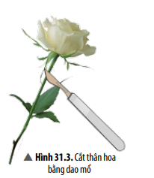

Trình bày các bước tiến hành làm thí nghiệm chứng minh thân vận chuyển nước
1. Thí nghiệm 1
Bước 1
Bước 2
Bước 3

Slide 4

Các bước tiến hành thí nghiệm 1
Bước 3
Bước 1
Bước 2
+ Cắt dần cành hoa từ trên xuống bằng dao mổ = >dùng kính lúp quan sát lát cắt và vị trí của dung dịch màu
+ Quan sát sự thay đổi màu sắc của cánh hoa
Cho nước vào 2 cốc thủy tinh = > Cho màu vào cả 2 cốc khuấy đều để tạo dung dịch màu
Cắm hoa vào mỗi cốc = > Để 2 cốc vào chỗ thoáng 60 - 90 phút

Slide 5

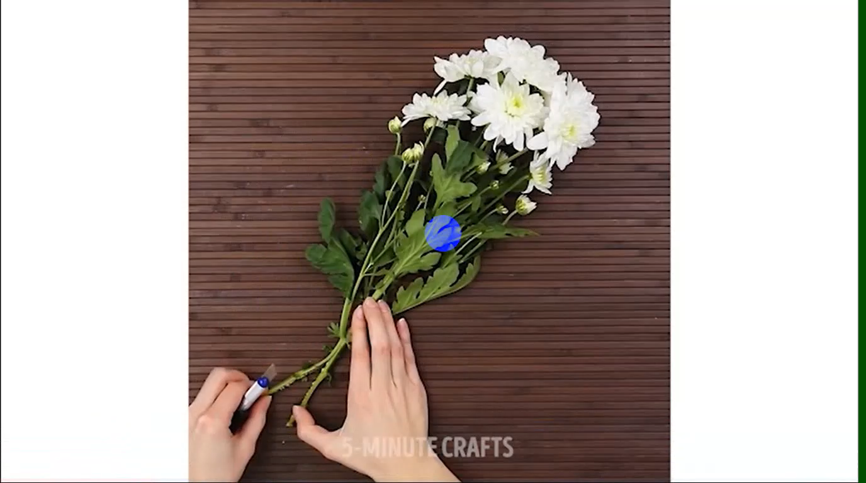
THỰC HÀNH
1. Thí nghiệm 1
59
58
57
56
55
54
53
52
51
50
49
48
47
46
45
44
43
42
41
40
39
38
37
36
35
34
33
32
31
30
29
28
27
26
25
24
23
22
21
20
19
18
17
16
15
14
13
12
11
10
09
08
07
06
05
04
03
02
01
00
Video minh họa

Slide 6
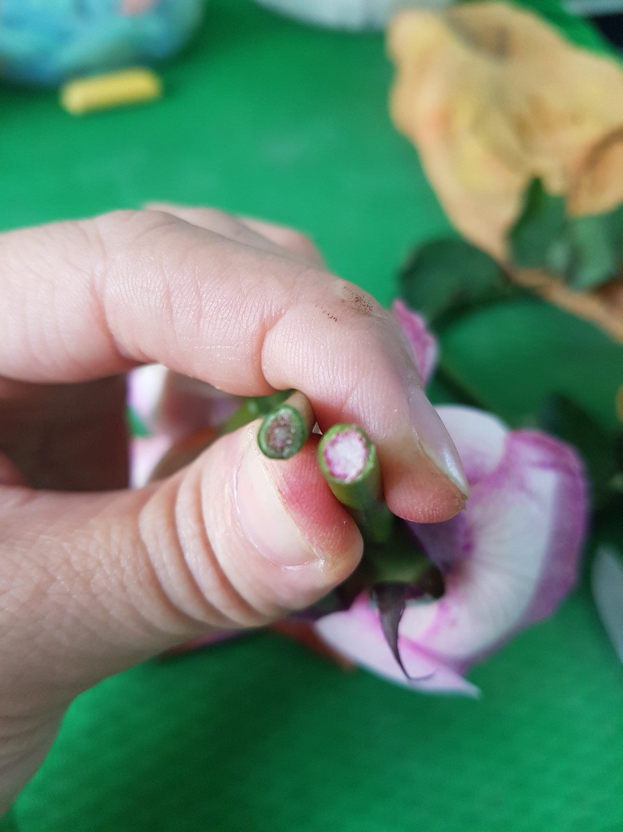

KẾT QUẢ
Dùng kính lúp để quan sát lát cắt và xác định vị trí của dung dịch màu.
Quan sát sự thay đổi màu sắc
của cánh hoa

Slide 7

THẢO LUẬN
-Tại sao phải sử dụng hoa có màu trắng?
Khi sử dụng hoa có màu trắng sẽ dễ dàng quan sát hiện tượng thay đổi màu sắc của cánh hoa.
Hoa trắng có các tế bào ở cánh hoa không chứa sắc tó trong không bào nên khi dung dịch màu được vận chuyển đến cánh hoa sẽ làm màu sắc cánh hoa đổi màu)
-Tại sao cần phải để hai mẫu thí nghiệm vào chỗ thoáng khoảng 60 - 90 phút ?
Để hai mẫu thí nghiệm trong khoảng 60 - 90 phút để đủ thời gian cho quá trình vận chuyển dung dịch màu lên thân và lên cánh hoa.

Slide 8
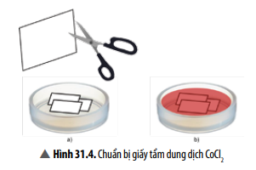
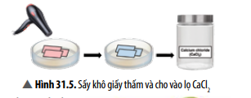
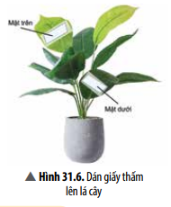
1. Thí nghiệm 2

Slide 9
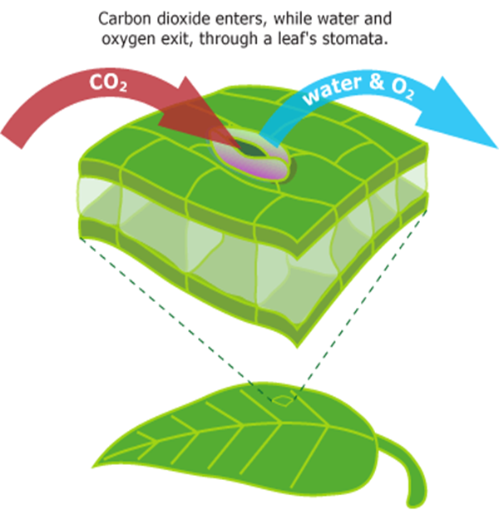


Các bước tiến hành thí nghiệm 2
Bước 1
Bước 3
Bước 2
Chuẩn bị giấy có tẩm dung dịch CoCl2.
Quan sát và giải thích sự chuyển màu của giấy thấm sau 20 phút.
Đặt vào mỗi mặt lá một mảnh giấy thấm đã tẩm dd CoCl₂. Dùng băng keo trong dán đè lên mảnh giấy.

Slide 10
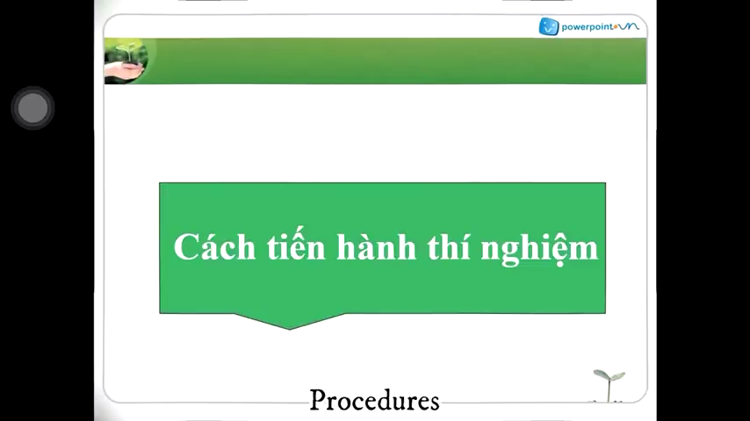
THỰC HÀNH
1. Thí nghiệm 2
Video minh họa

Slide 11
THẢO LUẬN
– Tại sao phải cho các mảnh giấy thấm đã tẩm CoCl₂ vào lọ có chứa CaCl₂ ?
– Vì CaCl2 có khả năng hút ẩm nên giữ cho các mảnh giấy thấm giữ được màu xanh, không đổi sang màu đỏ hồng.
– Tại sao phải đặt mảnh giấy thấm đã tẩm CoCl₂ vào cả mặt trên lẫn mặt dưới lá?
– Vì khí khổng tập trung chủ yếu ở mặt dưới của lá nên giấy thấm sẽ đổi màu nhanh hơn. Đặt mảnh giấy thấm đã tẩm CoCl₂ vào cả mặt trên lẫn mặt dưới lá để dễ dàng so sánh tốc độ thoát hơi nước ở hai mặt lá.

Slide 12
BÁO CÁO KẾT QUẢ THÍ NGHIỆM CHỨNG MINH THÂN VẬN CHUYỂN NƯỚC VÀ LÁ THOÁT HƠI NƯỚC Tiết … Thứ… Ngày….Tháng….Năm
Nhóm: ……… Lớp : …..
1. Mục Tiêu | 2. Nội Dung | 3. Kết Quả
Giải thích sự đổi màu của cánh hoa trong thí nghiệm chứng minh thân vận chuyển nước | Quan sát vị trí dung dịch màu vận chuyển đến vị trí nhất định ở thân và sự thay đổi màu sắc cánh hoa | Giải thích :………….......................................................................
Giải thích sự đổi màu của mảnh giấy thấm trong thí nghiệm chứng minh lá thoát hơi nước | Quan sát sự thay đổi màu của mảnh giấy thấm có tẩm CoCl₂ | Giải thích: …………………………………………………….......................…

Slide 13
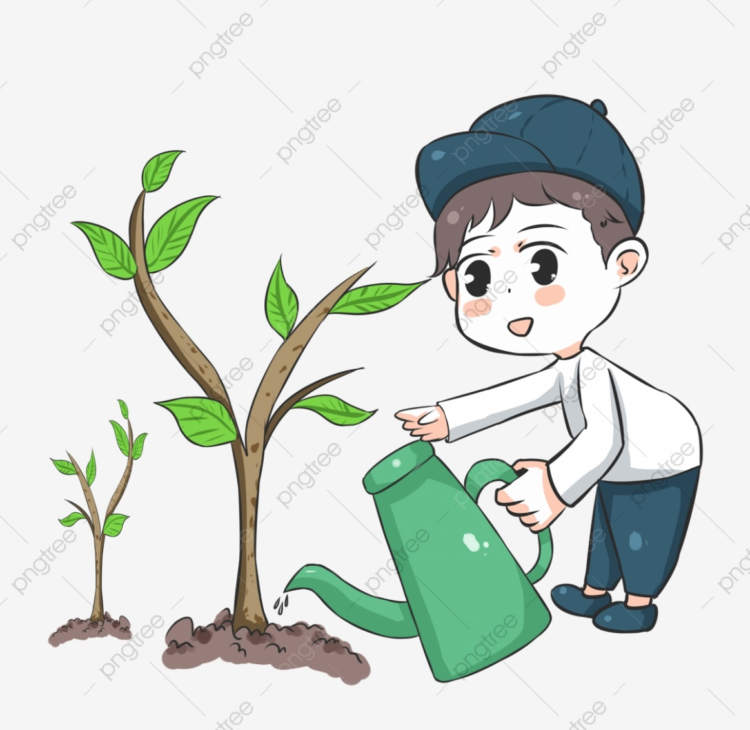
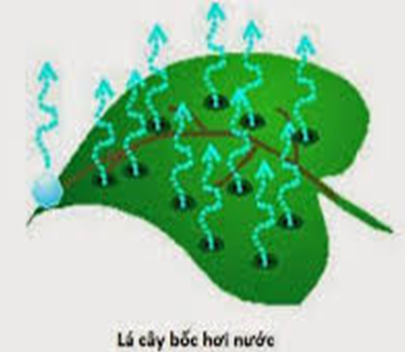
LUYỆN TẬP CỦNG CỐ
À thì ra là Nước được vận chuyển từ rễ lên thân và lá
Ở lá diễn ra quá trình thoát hơi nước

Slide 14


Câu 1. Khi cắm một cành hoa vào cốc nước màu, để chứng minh có sự vận chuyển nước từ thân lên lá và hoa, ta có thể dựa vào...
A.sự thay đổi màu sắc của hoa
B.sự thay đổi về khối lượng của hoa và lá
C.sự thay đổi màu sắc của lá
D.sự thay đổi màu sắc và kích thước thân

Slide 15
Câu 2. Để bảo quản giấy tẩm CoCl2 tránh không khí ẩm, ta dùng hoá chất nào sau đây?
A. CaSO₄
​B. H₂SO₄
C. HCl
D. CaCl2

Slide 16
Câu 3.Để dễ dàng quan sát kết quả thí nghiệm chứng minh thân vận chuyển nước, nên dùng loại hoa nào sau đây?
A. Hoa hồng
B. Hoa mai.
C. Hoa cúc trắng.
D. Hoa trạng nguyên.

Slide 17
Câu 4. Khi dán giấy tẩm CoCl₂ vào mỗi mặt lá . Tốc độ đổi màu của giấy thấm khác nhau như thế nào ?
A. Mặt trên sẽ nhanh hơn mặt dưới
B. Mặt dưới sẽ nhanh hơn mặt trên
C. Cả hai mặt đều như nhau
D. Không có đáp án đúng

Slide 18

Câu hỏi:
Các em hãy quan sát video sau và cho biết hiện tượng gì đã xảy ra?

Slide 19
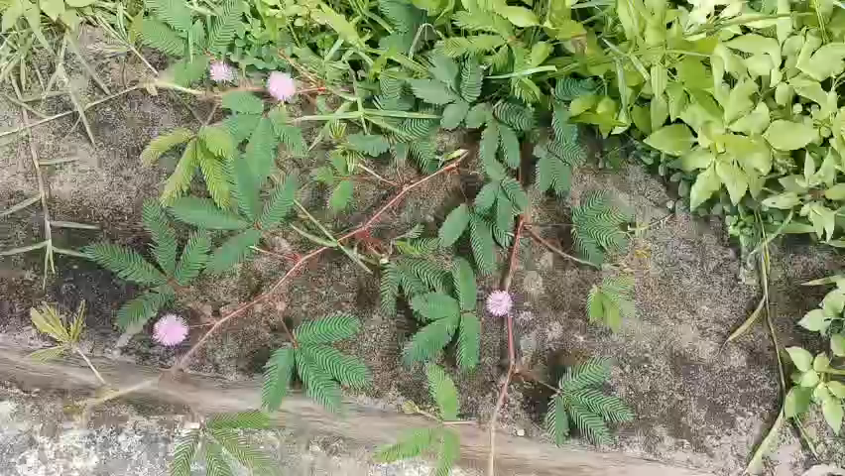
Notes:
* MỞ ĐẦU
GV yêu cầu HS quan sát video hiện tượng cụp lá ở cây trinh nữ. Sau đó cho biết: Hiện tượng gì đã xảy ra.
HS quan sát, nêu hiện tượng xảy ra: Lá cây trinh nữ cụp lại khi bị kích thích.
GV kết luận: Hiện tượng cụp lá ở cây trinh nữ là 1 ví dụ minh họa cho hiện tượng cảm ứng ở sinh vật. Vậy hiện tượng cảm ứng ở thực vật là gì? Nó có vai trò gì với thực vật?
=> Vào chương, bài học.

Slide 20
CHƯƠNG VIII. CẢM ỨNG Ở SINH VẬT VÀ TẬP TÍNH Ở ĐỘNG VẬT
BÀI 32. CẢM ỨNG Ở SINH VẬT

Slide 21
HOẠT ĐỘNG
HÌNH THÀNH KIẾN THỨC

Slide 22
Bài 32. CẢM ỨNG Ở SINH VẬT
I. Cảm ứng và vai trò của cảm ứng ở sinh vật
1. Cảm ứng ở sinh vật là gì?
- Cảm ứng ở sinh vật là khả năng tiếp nhận kích thích và phản ứng lại các kích thích từ môi trường bên trong và bên ngoài cơ thể.
Cảm ứng là gì ? Lấy ví dụ minh họa
Notes:
*HÌNH THÀNH KIẾN THỨC MỚI
- GV giới thiệu nội dung cần nghiên cứu là phần I, Mục 1.
- GV yêu cầu HS nghiên cứu thông tin mục I SGK trang 138 và cho biết cảm ứng là gì? Lấy ví dụ minh họa.

Slide 23

Bài 32. CẢM ỨNG Ở SINH VẬT
I. Cảm ứng và vai trò của cảm ứng ở sinh vật
1. Cảm ứng ở sinh vật là gì?
- Cảm ứng ở sinh vật là khả năng tiếp nhận kích thích và phản ứng lại các kích thích từ môi trường bên trong và bên ngoài cơ thể.
- Ví dụ:
+ Ở thực vật: Thân cây cong về phía có ánh sáng.
+ Ở động vật: Chó sủa khi gặp người lạ, chó vẫy đuôi khi gặp người quen.

Slide 24
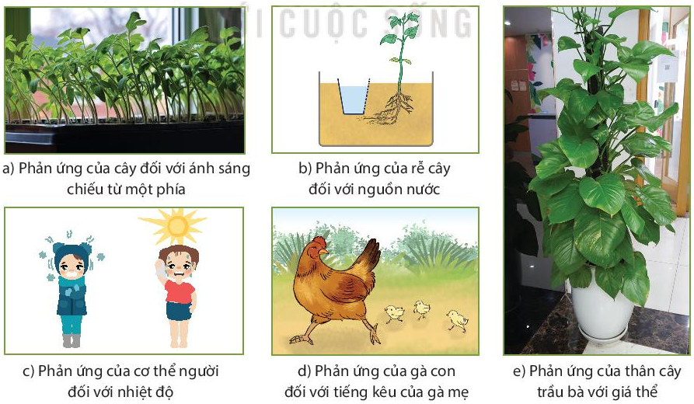
Quan sát các hình sau, nêu hiện tượng cảm ứng ở trong các hình a, b, c, d:
Hình 32.1. Một số hiện tượng cảm ứng ở sinh vật
Notes:
- GV chiếu hình 33.1. Một số hiện tượng cảm ứng ở sinh vật, yêu cầu HS quan sát, nêu hiện tượng cảm ứng ở trong các hình a, b, c, d

Slide 25
1. Đáp án Hình 32.1.
Hình | Kích thích | Phản ứng
a | Ánh sáng | Ngọn cây hướng về phía có ánh sáng
b | Nước | Rễ cây hướng về phía nguồn nước
c | Nhiệt độ thấp/cao | Run rẩy/toát mồ hôi
d | Tiếng gà mẹ | Gà con chạy đến nơi có gà mẹ
e | Giá thể | Cây bám vào giá thể
Notes:
GV yêu cầu đại diện nhóm lên báo cáo kết quả. Nhóm khác nhận xét.
GV chiếu đáp án, đánh gia cho điểm khuyến khích nhóm làm tốt.

Slide 26
2. Ví dụ hiện tượng cảm ứng ở thực vật và động vật
Ví dụ | Tác nhân kích thích | Phản ứng
Thân cây trầu không bám vào thân cây cau | Trụ bám | Thân cây trầu không quấn quanh thân cây cau
Hoa hướng dương hướng về phía nguồn sáng | Ánh sáng | Vươn về phía ánh sáng
Những con vịt bỏ chạy khi bị người xua đuổi | Con người | Vịt bỏ chạy
Gà chạy đến khi nghe tiếng chân người quen | Âm thanh | Gà chạy đến ăn
Notes:
- GV giới thiệu thêm ví dụ về hiện tượng cảm ứng ở động vật và thực vật.

Slide 27
2. Vai trò của cảm ứng ở sinh vật
- Giúp sinh vật thích nghi với sự thay đổi của môi trường để tồn tại và phát triển.
Cảm ứng có vai trò gì đối với sinh vật?
Notes:
- GV yêu cầu HS nêu vai trò của cảm ứng đối với sinh vật.

Slide 28
Nhiệm vụ: Nêu vai trò của từng hiện tượng cảm ứng ở hình 32.1
Hình 32.1. Một số hiện tượng cảm ứng ở sinh vật
Notes:
- GV chiếu hình 33.1. Một số hiện tượng cảm ứng ở sinh vật, yêu cầu HS quan sát, nêu hiện tượng cảm ứng ở trong các hình a, b, c, d

Slide 29
Nhiệm vụ: Nêu vai trò của từng hiện tượng cảm ứng ở hình 32.1
Hình | Kích thích | Phản ứng | Vai trò
a | Ánh sáng | Ngọn cây hướng về phía có ánh sáng
b | Nước | Rễ cây hướng về phía nguồn nước
c | Nhiệt độ thấp/cao | Run rẩy/toát mồ hôi
d | Tiếng gà mẹ | Gà con chạy đến nơi có gà mẹ
e | Giá thể | Cây bám vào giá thể
Giúp cây tiếp xúc được với nguồn sáng nhiều hơn để quang hợp.
Giúp rễ cây tiếp cận được nguồn nước và dinh dưỡng khoáng.
Giúp cơ thể tăng nhiệt độ/giảm nhiệt độ
Giúp gà con không bị lạc
Giúp cây bám vào giá thể để sinh trưởng và tiếp xúc với nguồn sánh sáng nhiều hơn.
Notes:
- GV yêu cầu HS nêu vai trò của cảm ứng đối với sinh vật.

Slide 30
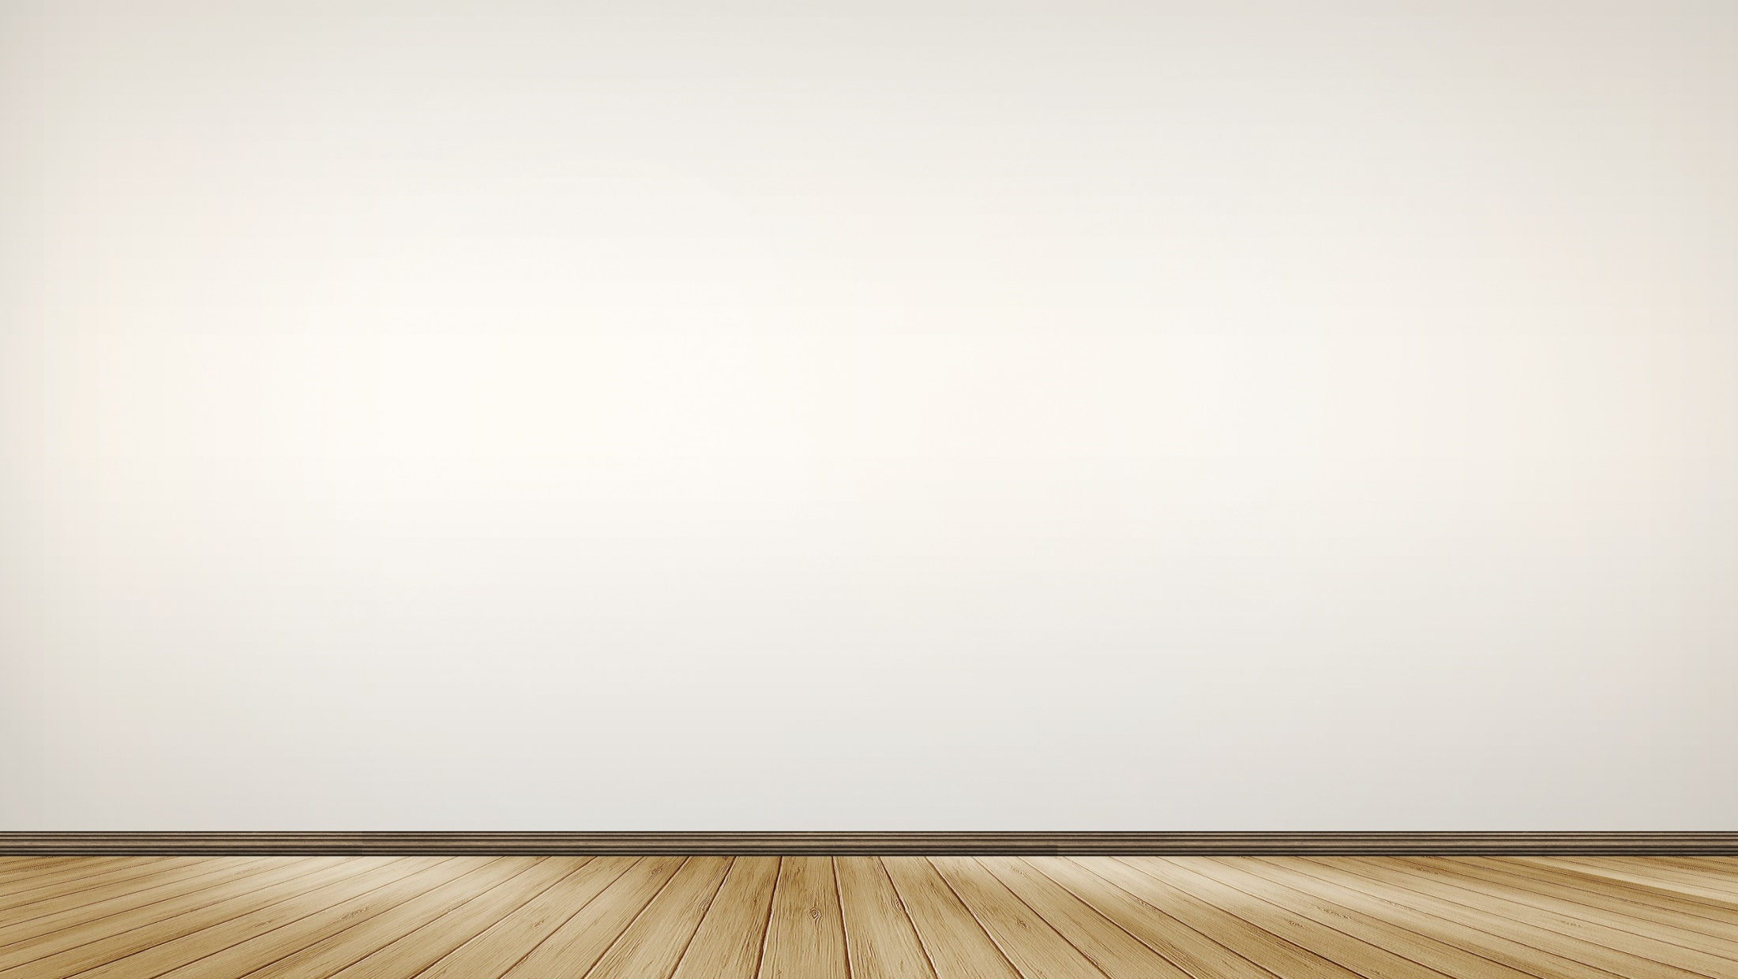
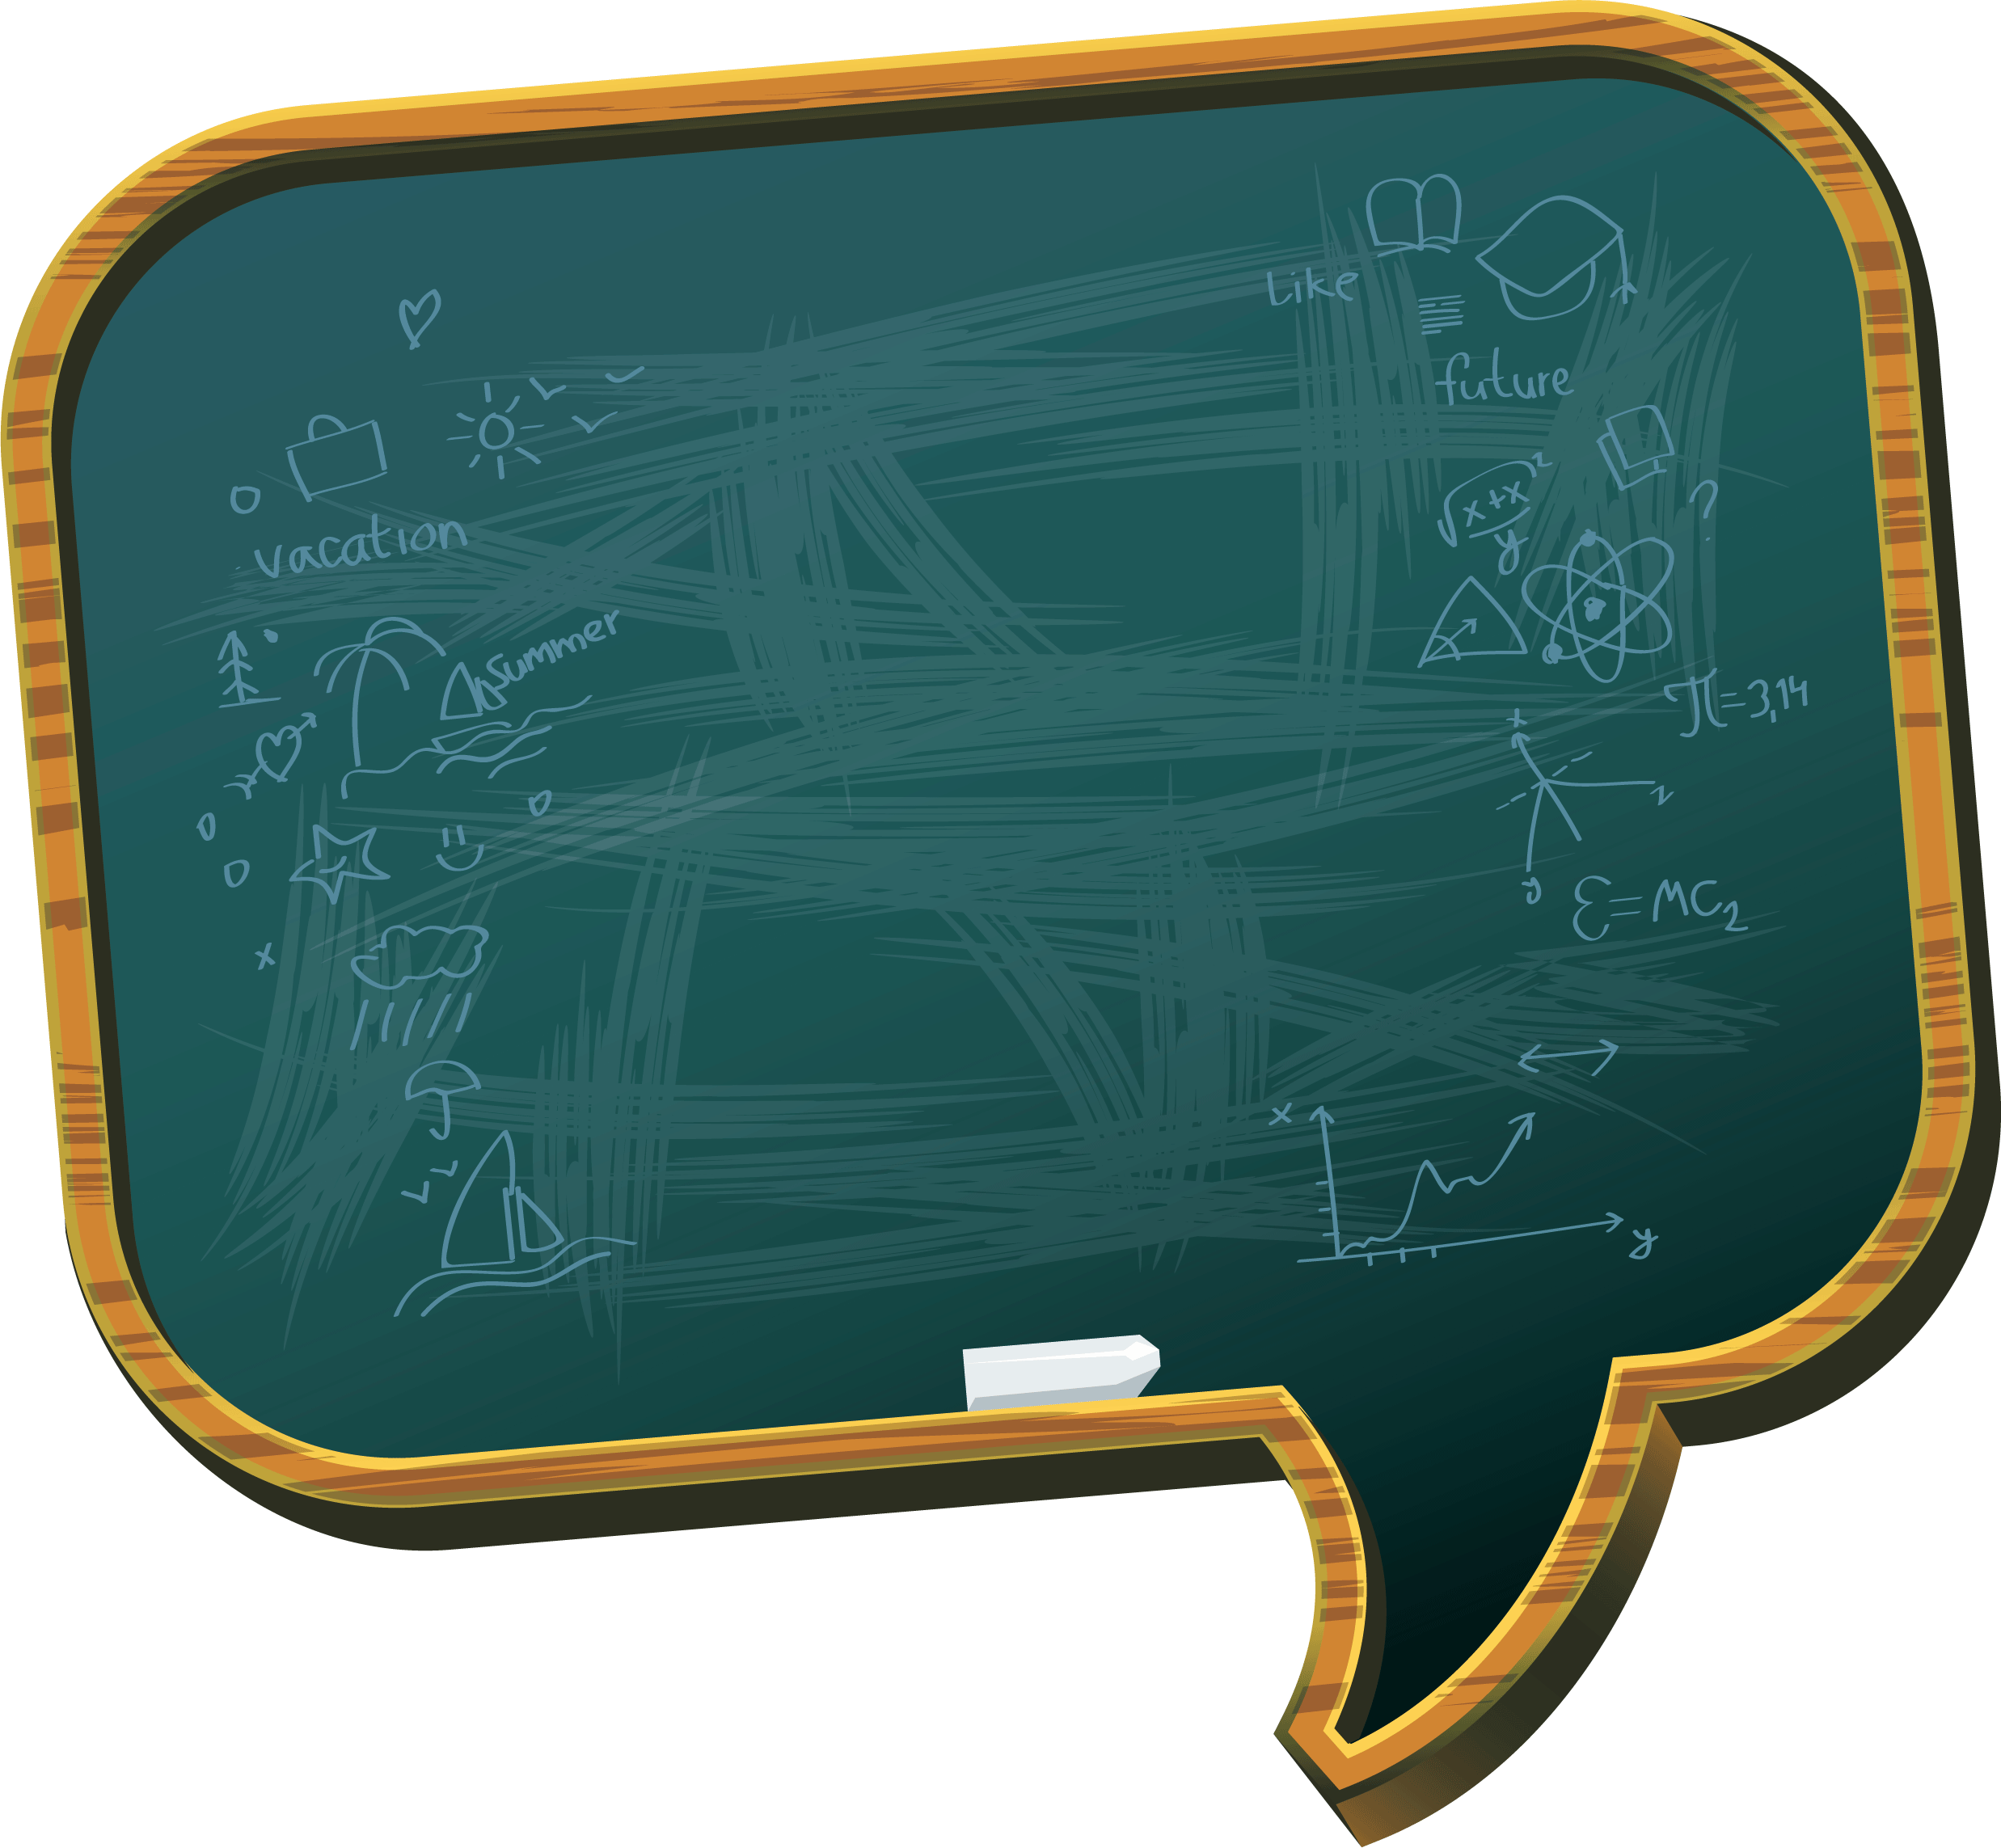
HOẠT ĐỘNG
LUYỆN TẬP

Slide 31
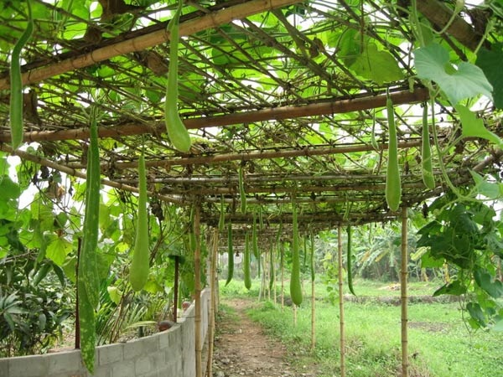
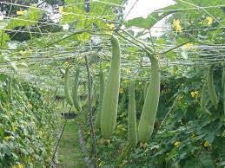
VẬN DỤNG
Giải thích cơ sở của việc các bác nông dân
làm giàn cho các cây leo như bầu, bí, mướp,…
Notes:
GV chiếu hình giàn bầu, giàn mướp. Yêu cầu HS cho biết tên 2 giàn đó.
GV yêu cầu HS về nhà tìm hiểu kiến thức giải thích cơ sở của việc các bác nông dân làm giàn cho các cây leo như bầu, mướp.

Slide 32
- Các bác nông dân ứng dụng tính hướng tiếp xúc để làm giàn cho các cây leo như bầu, bí, dưa, mướp,… giúp cây bám vào giá thể để sinh trưởng và tiếp xúc với nguồn sáng nhiều hơn, ra nhiều hoa, quả hơn.
Notes:
GV chiếu hình giàn bầu, giàn mướp. Yêu cầu HS cho biết tên 2 giàn đó.
GV yêu cầu HS về nhà tìm hiểu kiến thức giải thích cơ sở của việc các bác nông dân làm giàn cho các cây leo như bầu, mướp.

Slide 33


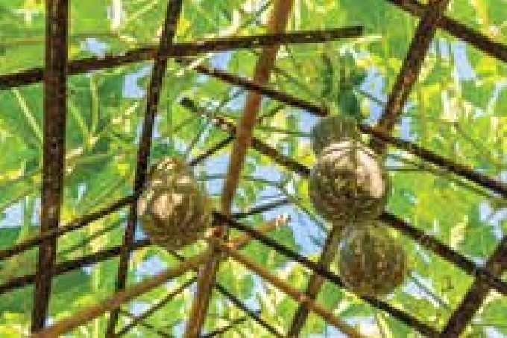
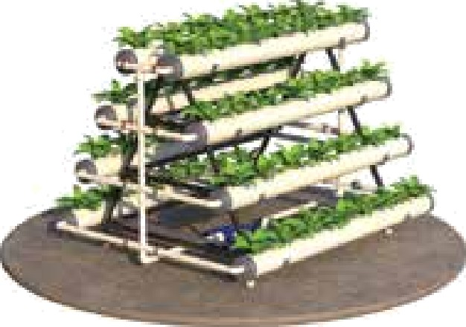
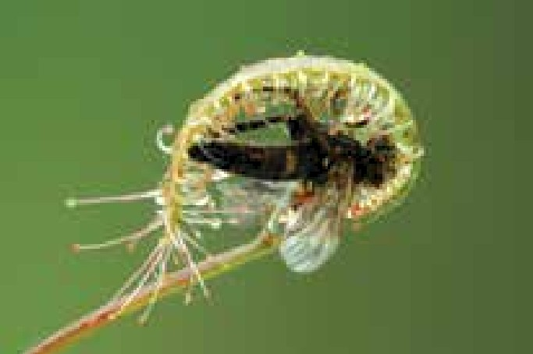
3. ỨNG DỤNG CẢM ỨNG CỦA THỰC VẬT TRONG THỰC TIỄN
Tìm hiểu ứng dụng cảm ứng trong thực tiễn
Hình 32.7. Cây bon sai phát triển
về phía nhiều ánh sáng
Hình 32.9. Ứng dụng làm giàn cho cây leo
Hình 32.8. Ứng dụng trồng rau thuỷ canh
Hình 32.10. Hiện tượng bắt mồi ở cây gọng vó

Slide 34
3. ỨNG DỤNG CẢM ỨNG CỦA THỰC VẬT TRONG THỰC TIỄN
Tìm hiểu ứng dụng cảm ứng trong thực tiễn
Con người đã vận dụng hiện tượng cảm ứng của thực vật (hướng sáng, hướng nước,…) vào thực tiễn giúp nâng cao năng suất và chất lượng sản phẩm cây trồng.
HS trả lời câu hỏi: Liệt kê một số ví dụ ứng dụng cảm ứng trong trồng trọt. Giải thích cơ sở của việc ứng dụng đó?

Slide 35
3. ỨNG DỤNG CẢM ỨNG CỦA THỰC VẬT TRONG THỰC TIỄN
Tìm hiểu ứng dụng cảm ứng trong thực tiễn
- Một số ví dụ ứng dụng cảm ứng trong trồng trọt:
+ Ứng dụng tính hướng sáng của thực vật để tạo hình cây bon sai, trồng xen canh các cây ưa sáng và ưa bóng để tận dụng triệt để nguồn ánh sáng.
+ Ứng dụng tính hướng nước để trồng cây thủy sinh, cây gần bờ ao, mương nước.
+ Ứng dụng tính hướng tiếp xúc để làm giàn cho các cây leo như: bầu, bí, mướp.

Slide 36
3. ỨNG DỤNG CẢM ỨNG CỦA THỰC VẬT TRONG THỰC TIỄN
Thảo luận theo cặp đôi và trả lời câu hỏi:
Hãy tìm hiểu và mô tả hiện tượng bắt mồi ở cây gọng vó. Đây có phải là hiện tượng cảm ứng ở thực vật không?
Hình 32.10. Hiện tượng bắt mồi ở cây gọng vó

Slide 37
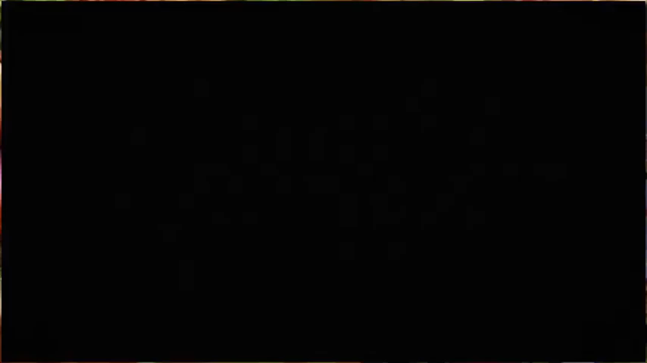
Hãy quan sát và mô tả hiện tượng bắt mồi ở cây gọng vó qua đoạn video dưới đây. Đây có phải hiện tượng cảm ứng ở thực vật không?

Slide 38
3. ỨNG DỤNG CẢM ỨNG CỦA THỰC VẬT TRONG THỰC TIỄN
Hiện tượng bắt mồi ở cây gọng vó là một hiện tượng cảm ứng thực vật.
Khi mồi (côn trùng) tiếp xúc với lá cây gọng vó, con vật sẽ bị dính vào lớp keo dính do cây tiết ra và cuống lá sẽ quấn dẫn lại ôm trọn con mồi.
Hình 32.10. Hiện tượng bắt mồi ở cây gọng vó

Slide 39
3. ỨNG DỤNG CẢM ỨNG CỦA THỰC VẬT TRONG THỰC TIỄN
- Hiện tượng bắt mồi của cây gọng vó là hiện tượng cảm ứng ở thực vật, kết hợp của tính hướng tiếp xúc và tính hướng hoá.
+ Hướng tiếp xúc: Các lông tuyến của cây gọng vó phản ứng đối với sự tiếp xúc với con mồi bằng sự uốn cong và bài tiết ra enzim prôtêaza. Đầu tận cùng của lông là nơi tiếp nhận kích thích. Sau đó, kích thích lan truyền theo tế bào chất xuống các tế bào phía dưới. Tốc độ lan truyền kích thích từ khi tiếp xúc đến khi xuất hiện phản ứng trả lời là khoảng 20 mm/giây.
+ Hướng hoá: Sự uốn cong để phản ứng đối với kích thích hoá học còn mạnh hơn kích thích cơ học. Đầu lông tuyến có chức năng tiếp nhận kích thích hoá học. Sau khi tiếp nhận kích thích hoá học, lông tuyến gập lại để giữ con mồi, đồng thời tiết ra dịch tiêu hoá con mồi. Các tế bào thụ thể của lông tuyến nhạy cảm cao nhất đối với các hợp chất chứa nitơ.

Slide 40
3. ỨNG DỤNG CẢM ỨNG CỦA THỰC VẬT TRONG THỰC TIỄN
Tìm hiểu ứng dụng cảm ứng trong thực tiễn

Slide 41
3. ỨNG DỤNG CẢM ỨNG CỦA THỰC VẬT TRONG THỰC TIỄN
Dựa vào khả năng cảm ứng của thực vật, người ta tác động làm thay đổi môi trường sống nhằm nâng cao năng suất và chất lượng sản phẩm cây trồng.

Slide 42
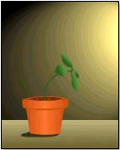
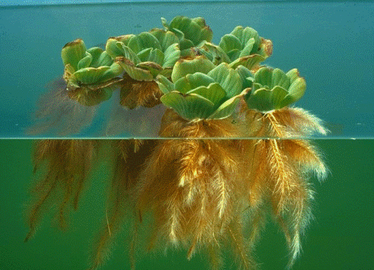
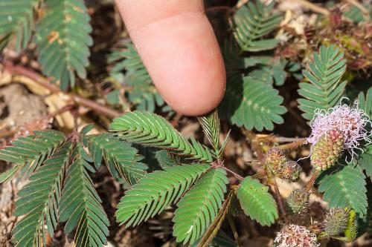
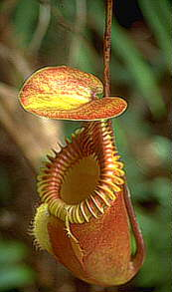
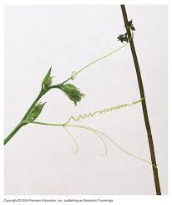
Hình 1 Hình 2 Hình 3
Hình 5 Hình 6 Hình 7
Một vài cảm ứng ở thực vật thường gặp

Slide 43
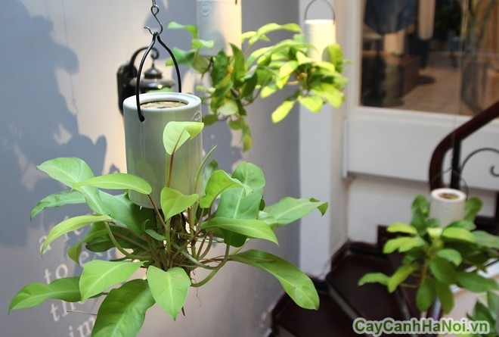
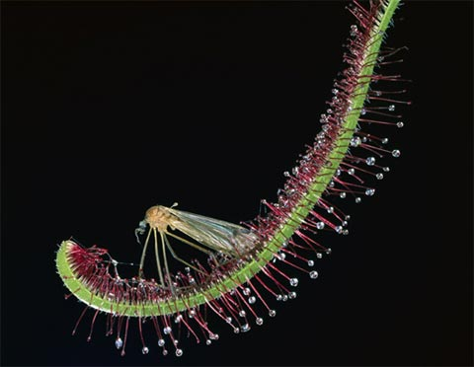
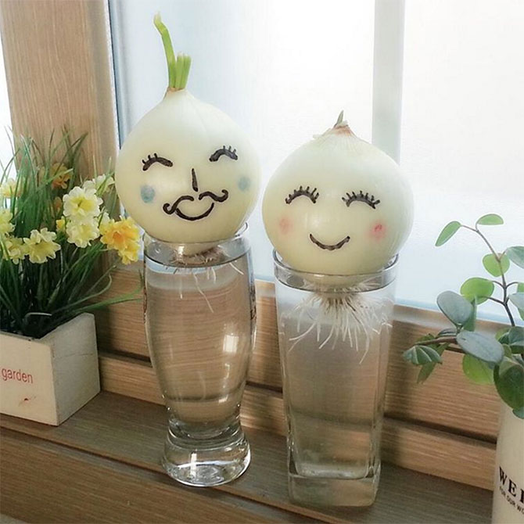
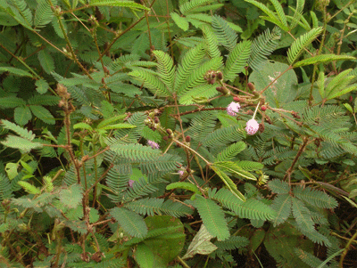
1
2
Hướng trọng lực
Ứng động không sinh trưởng
3
4
Ứng động không sinh trưởng
Hướng nước
Một vài cảm ứng ở thực vật thường gặp

Slide 44
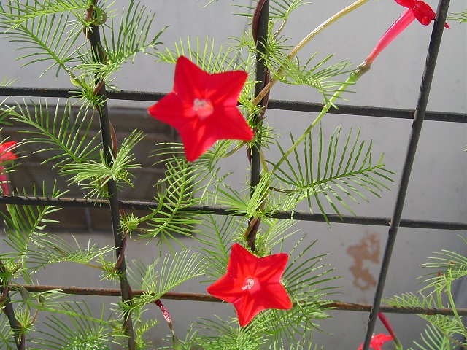
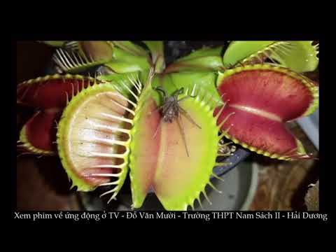
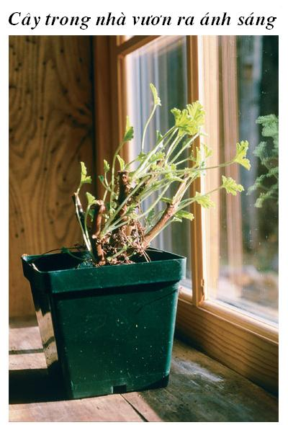
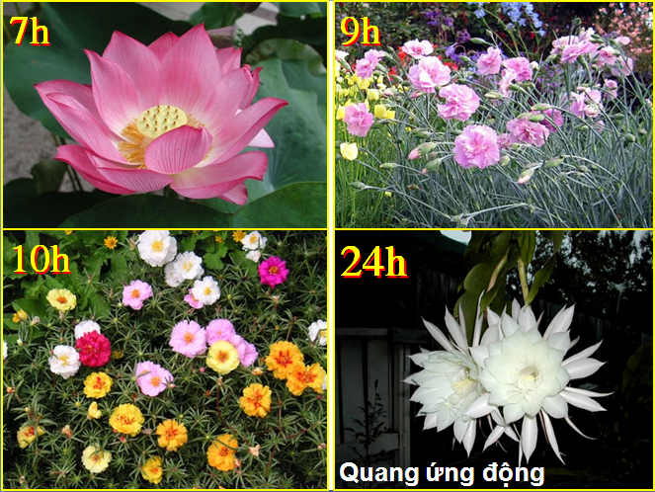
5
6
Hướng tiếp xúc
Ứng động không sinh trưởng
8
7
Hướng sáng
Ứng động sinh trưởng
Một vài cảm ứng ở thực vật thường gặp

Slide 45

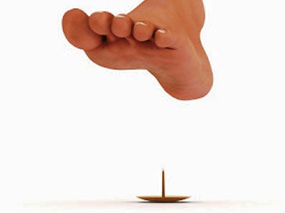
? So sánh cách biểu hiện và tốc độ cảm ứng ở hai phản ứng trên?

Slide 46
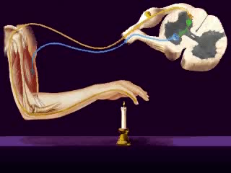
Thực vật hướng sáng
Chạm vào vật nóng, vật nhọn.
Cảm ứng ở động vật có gì khác với cảm ứng
ở thực vật?
Thực vật
Động vật
- Phản ứng chậm
- Phản ứng nhanh
- Khó nhận thấy
- Dễ nhận thấy
- Hình thức kém đa dạng, điều chỉnh bởi hoocmon
- Hình thức đa dạng, phụ thuộc vào tổ chức thần kinh.

Slide 47
LUYỆN TẬP
Câu 1: Chọn từ/cụm từ thích hợp điền vào chỗ chấm
a/ Cảm ứng là khả năng tiếp nhận và (1)... lại các kích thích từ môi trường (2)... và môi trường bên ngoài của (3)....sinh vật.
b/ Cảm ứng là đặc trưng của (1)..., giúp sinh vật thích nghi với môi trường để (2)... và (3)...

Slide 48
LUYỆN TẬP
Câu 1: Chọn từ/cụm từ thích hợp điền vào chỗ chấm
a/ Cảm ứng là khả năng tiếp nhận và ……..........lại các kích thích từ môi trường …………….và môi trường bên ngoài của
……….. sinh vật.
b/ Cảm ứng là đặc trưng ……………. giúp sinh vật thích nghi với môi trường để ………… và…………..
phản ứng
bên trong
cơ thể
cơ thể sống
tồn tại
phát triển

Slide 49
LUYỆN TẬP
Khoanh tròn vào đáp án đúng nhất
Câu 2: Phát biểu nào sau đây đúng khi nói về đặc điểm cảm ứng ở thực vật?
A. Xảy ra nhanh, dễ nhận thấy.
B. Xảy ra chậm, khó nhận thấy.
C. Xảy ra nhanh, khó nhận thấy.
D. Xảy ra chậm, dễ nhận thấy.

Slide 50
LUYỆN TẬP
Khoanh tròn vào đáp án đúng nhất
Câu 3: Cảm ứng ở sinh vật là
A. khả năng tiếp nhận kích thích và phản ứng lại các kích thích từ môi trường bên trong và bên ngoài cơ thể.
B. khả năng tiếp nhận kích thích từ môi trường bên trong cơ thể.
C. khả năng phản ứng lại các kích thích từ môi trường bên ngoài cơ thể.
D. khả năng tiếp nhận kích thích và phản ứng lại các kích thích từ môi trường bên ngoài cơ thể.

Slide 51
LUYỆN TẬP
Khoanh tròn vào đáp án đúng nhất
Câu 4: Hiện tượng cây phát triển về phía có nguồn dinh dưỡng gọi là
A. tính hướng tiếp xúc.
B. tính hướng sáng.
C. tính hướng hoá.
D. tính hướng nước.

Slide 52
LUYỆN TẬP
Khoanh tròn vào đáp án đúng nhất
Câu 5: Mẫu vật trong thí nghiệm chứng minh tính hướng tiếp xúc của thực vật thường là loại cây nào?
A. Cây ngô.
B. Cây lúa.
C. Cây mướp.
D. Cây lạc.

